Slide 1

Paludisme

Slide 2
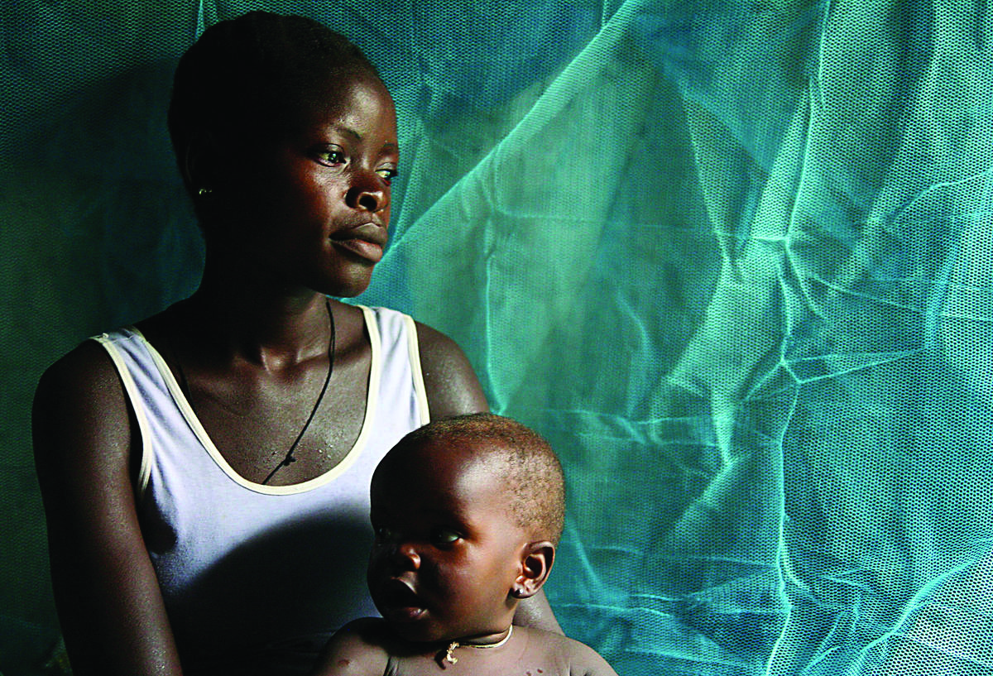
Disponibilité et utilisation des moustiquaires
Traitement des enfants
Traitement preventif intermittent (TPIg)
Prévalence du paludisme
© 2009 Nate Miller, Courtesy of Photoshare

Slide 3
Disponibilité de moustiquaires selon la résidence
Pourcentage de ménages possédant au moins une moustiquaire
MII: Moustiquaire Imprégnée d'Insecticide
MILDA: Moustiquaire Imprégnée d'Insecticide à Longue Durée d'Action

Slide 4
Possession des MII* par les ménages selon les par département
Alibori
89 %
Atacora
93 %
Borgou
81 %
Bénin: 80 %
Donga
84 %
Pourcentage de ménages avec au moins une MII
Collines
78 %
Zou
79 %
Plateau
84 %
Couffo
82 %
Mono
74 %
Ouémé
74 %
Atlantique
75 %
Littoral
78 %
MII: Moustiquaire Imprégnée d'Insecticide

Slide 5
Utilisation des moustiquaires par les enfants et les femmes enceintes
Pourcentage d’enfants de moins de cinq ans et les femmes enceintes de 15-49 ans qui ont dormi sous une MII la nuit ayant précédé l’enquête
Dans tous les ménages
Dans les ménages avec au moins une MII
MII: Moustiquaire Imprégnée d'Insecticide
Notes:
5

Slide 6
Tendances sur la disponibilité et utilisation de moustiquaires
MII: Moustiquaire Imprégnée d'Insecticide
Notes:
6

Slide 7
Pulvérisation intradomiciliaire d’insecticide résiduel (PID)
Pourcentage de ménages :
MII: Moustiquaire Imprégnée d'Insecticide

Slide 8
Disponibilité et utilisation des moustiquaires
Traitement des enfants
Traitement preventif intermittent (TPIg)
Prévalence du paludisme
© 2009 Nate Miller, Courtesy of Photoshare

Slide 9
Traitement des enfants febriles
Pourcentage d’enfants de moins de 5 ans
Parmi les enfants ayant eu de la fièvre
Notes:
9

Slide 10
Disponibilité et utilisation des moustiquaires
Traitement des enfants
Traitement preventif intermittent (TPIg)
Prévalence du paludisme
© 2009 Nate Miller, Courtesy of Photoshare

Slide 11
Utilisation du traitement preventif intermittent (TPIg)
Pourcentage de femmes 15-49 ans ayant eu une naissance vivante dans les 2 années ayant précédé l’enquête

Slide 12
Disponibilité et utilisation des moustiquaires
Traitement des enfants
Traitement preventif intermittent (TPIg)
Prévalence du paludisme
© 2009 Nate Miller, Courtesy of Photoshare

Slide 13
Prévalence du paludisme parmi les enfants
Pourcentage d’enfants de 6-59 moins dont le résultat du test microscopique du paludisme est positif

Slide 14
Prévalence du paludisme selon les par département
Alibori
47 %
Atacora
51 %
Borgou
34 %
Bénin: 28 %
Donga
44 %
Collines
23 %
Zou
26 %
Plateau
22 %
Couffo
38 %
Pourcentage d’enfants de 6-59 moins dont le résultat du test microscopique du paludisme est positif
Mono
12 %
Ouémé
15 %
Atlantique
22 %
Littoral
23 %

Slide 15
Principaux résultats
80 % des ménages possèdent une Moustiquaire Imprégnée d'Insecticide (MII)
70 % des enfants de moins de cinq ans et 75 % des femmes enceintes de 15-49 ans ont dormi sous une MII la nuit ayant précédé l’enquête
Ownership and use of MII has tripled since 2006.
9 % d’enfants de moins cinq ans ont eu de la fièvre pendant les deux semaines avant l’enquête. Parmi eux,
  38 % d’enfants ayant eu de la fièvre a pris des antipaludiques
23 % des femmes ayant pris 2+ doses de SP/Fansidar et ont recu au moins une durant une visite prénatale
La prévalence du paludisme chez les enfants est 28 % selon la microscopie.

